Slide 1
КАК НАЙТИ РАБОТУ СВОЕЙ МЕЧТЫ. ЦЕЛЕПОЛАГАНИЕ
_______________________________
Фомина Людмила,
координатор региональных программ
Совета Бизнеса по Вопросам Инвалидности

Slide 2
____________________________________
План вебинара
Мотивация и цель
Осознанная профориентация
3. Выбор вариантов поиска работы
4. Составление резюме и сопроводительного письма
Телефонные переговоры
Собеседование
Адаптация на рабочем месте
2

Slide 3
Моральная и техническая поддержка
Основы успешного трудоустройства: в чем секрет?
___________________________________
Поиск работы – это работа!
Notes:
Адаптация на рабочем месте и моральная поддержка

Slide 4
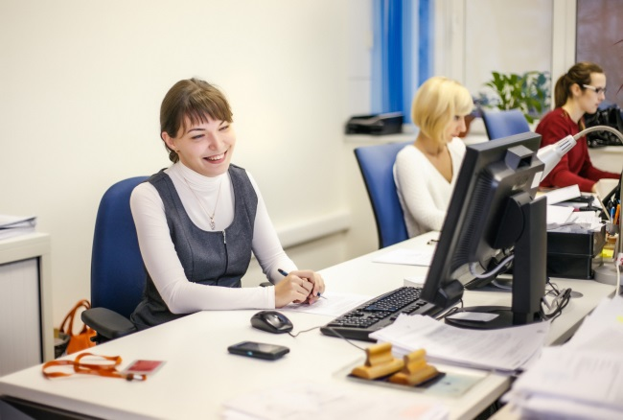
План ступенчатой работы по ИТ
Этапы успешного поиска работы
___________________________________
Адаптация на рабочем месте
Собеседование
Телефонные переговоры
Составление резюме и сопроводительного письма
Выбор вариантов поиска работы
Профориентация
Мотивация и цель

Slide 5
Мотивация и целеполагание

Slide 6
Личный SWOT-анализ
___________________________________
Жизненные приоритеты и миссия:
Ищем миссию:
- ТОП 20 любимых дел
- Мое идеальное окружение
Мой идеальный день
- Мои ценности
- 5 жизней, которые я бы хотел(а) прожить?
- SWOT (достижения и возможности)

Slide 7
План ступенчатой работы по ИТ
Личный SWOT-анализ
___________________________________
Мои сильные стороны | Мои слабые стороны
Мои возможности | Мои риски

Slide 8
План ступенчатой работы по ИТ
ПОСТАНОВКА ЛИЧНОЙ SMART-ЦЕЛИ
___________________________________
ЦЕЛЬ ДОЛЖНА БЫТЬ:
SPECIFIC (Конкретная) – цель содержит четкое название итогового результата, либо четко сформулированную идею
MEASURABLE (Измеримая) — цель должна содержать меры измерения. Например: количество, критерии качества и др
AGREED (Согласованная) — цель согласована в Вашими персональными интересами и условиями проекта
REALISTIC (Реальная) — цель адекватна ситуации: не завышена/ не занижена.
TIMED (Обозрима во времени) — поставлен четкий срок достижения цели.

Slide 9
План ступенчатой работы по ИТ
Анализ и переформулировка ожиданий
___________________________________
Свободный анализ
Мои ожидания
От работы: что должно произойти?
От руководителей: как должны относиться ко мне руководители?
От сотрудников: как должны вести себя сотрудники?
От себя: как должен (на) вести себя я?
2. Мои опасения:
От работы
От руководителей
От сотрудников
От себя
Переформулировка
Мои ожидания:
Мне понравится, если…
Я был(а) бы рада…
Мне будет приятно…
Для меня подарком будет…
2. Мои опасения:
Осознайте свои «чувствительные точки», переформулируйте в противоположную позитивную формулу для настройки сознания

Slide 10
Профориентация
Определение мотивации в профориентации
___________________________________
Мотивация
Внутренняя
Деньги
Интерес к работе
Общение
Условия труда
Внешняя
Семья
Съем\покупка квартиры

Slide 11
Осознанная профориентация

Slide 12
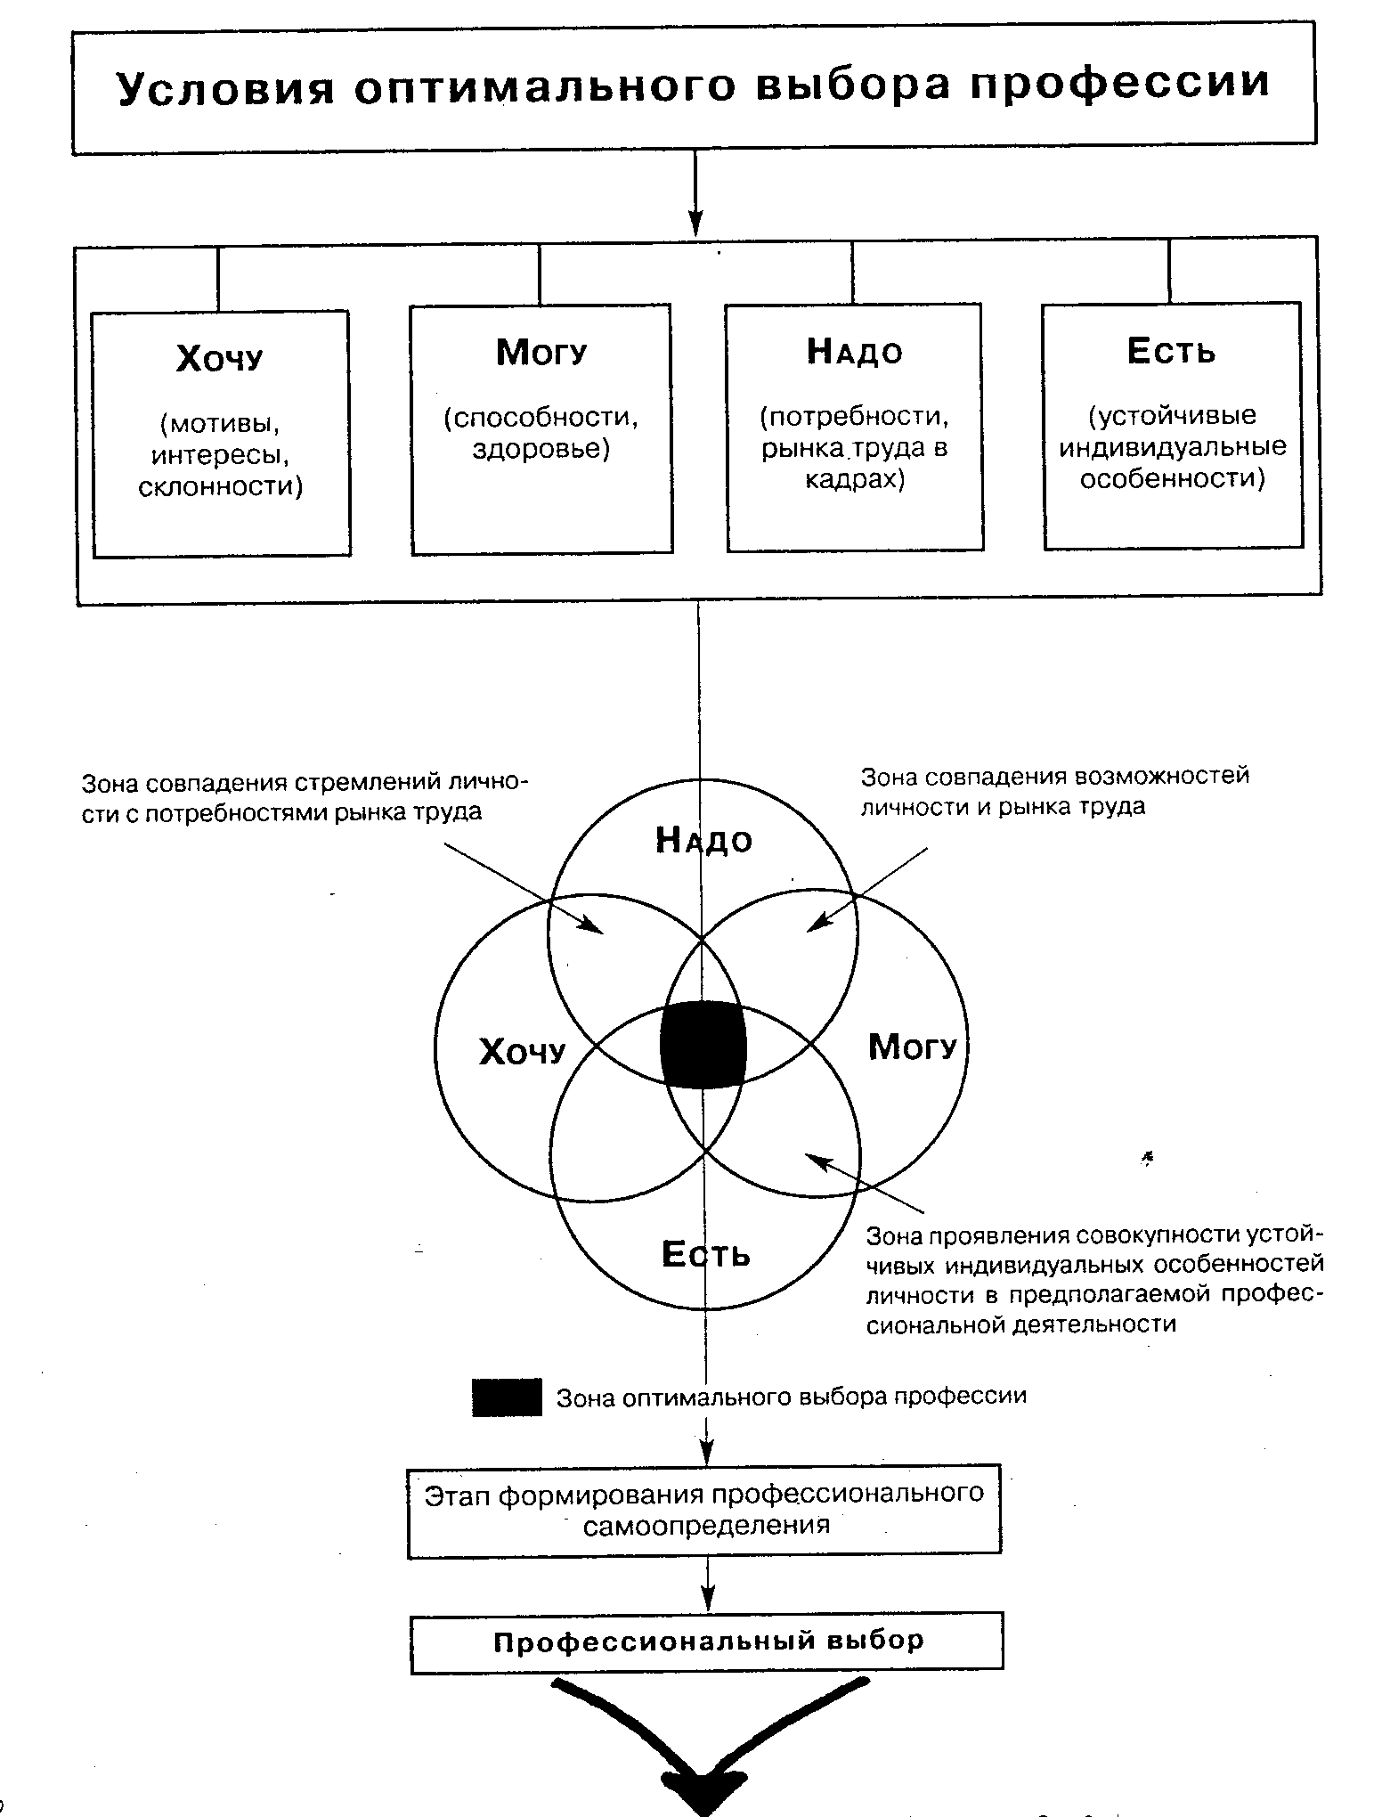
План ступенчатой работы по ИТ
Условия оптимального выбора профессии
___________________________________

Slide 13
Узнать ситуацию на рынке труда
План ступенчатой работы по ИТ
Правила выбора профессии
__________________________
Выявить, чем бы вы хотели заниматься
Сравнить требования профессии со своими данными
Правила выбора профессии
ЗАДАЧА:
выбрать профессию, которая:
интересна и привлекательна для меня;
соответствует моим психологическим особенностям и состоянию здоровья
пользуется спросом на рынке труда
Подробно изучить выбранную профессию
Определить свои способности к различным видам деятельности

Slide 14
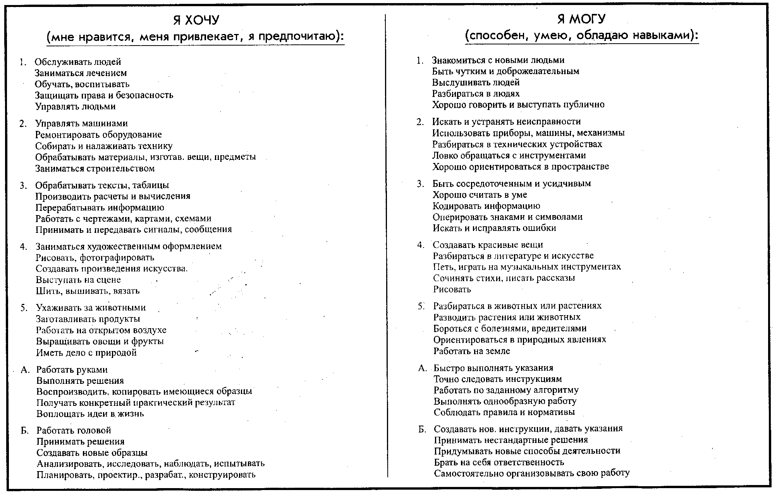
Профессиональные интересы, склонности, способности
________________________________________________

Slide 15
Выбор вариантов поиска работы

Slide 16
Основные варианты самостоятельного поиска работы
________________________________________________
1. Сайты по поиску работы
16

Slide 17
Основные варианты самостоятельного поиска работы
________________________________________________
2. Газеты по поиску работы
17

Slide 18
Основные варианты самостоятельного поиска работы
________________________________________________
3. Рекомендации друзей/коллег
18

Slide 19
Основные варианты самостоятельного поиска работы
________________________________________________
4. Социальные сети
19

Slide 20
Основные варианты самостоятельного поиска работы
________________________________________________
5. Интернет
20

Slide 21
Резюме и сопроводительное письмо – это важно!

Slide 22
Р Е З Ю М Е
Составление резюме
___________________________________
Опыт работы
по трудовой книжке
без трудовой книжки
практика
Ключевые навыки
программы
важные факторы (управление людьми, командность, ориентация на результат и т.п.)
Базовое резюме
Специальность 1
Специальность 2
Специальность 3
!
Формулировки лучше брать из аналогичных вакансий

Slide 23
Варианты поиска работы
Сопроводительное письмо и Варианты поиска работы
___________________________________
hh.ru
Superjob.ru
Rabota.ru
Job.ru
Zarplata.ru
Stood.ru
Dislife.ru
Free-lance.ru
!
Регулярное обновление резюме
Сопроводительное письмо
Хочу работать именно в ЭТОЙ компании
Хочу работать именно на ЭТОЙ должности

Slide 24
Телефонные переговоры и собеседование

Slide 25
Телефонные переговоры
Телефонные переговоры
___________________________________
Самостоятельные переговоры
Переговоры за соискателя
Размять связки
Улыбаться
Имя собеседника
План разговора:
Вакансия
Где нашел
Представиться
Вопросы
Контроль времени

Slide 26
Собеседование
Собеседование
___________________________________
САМОСТОЯТЕЛЬНОЕ ПРОХОЖДЕНИЕ
С ПОДДЕРЖКОЙ СПЕЦИАЛИСТА
Рассказ о себе
Почему хочу работать в ЭТОЙ компании на ЭТОЙ должности
Вопросы по существу

Slide 27
Адаптация на рабочем месте

Slide 28
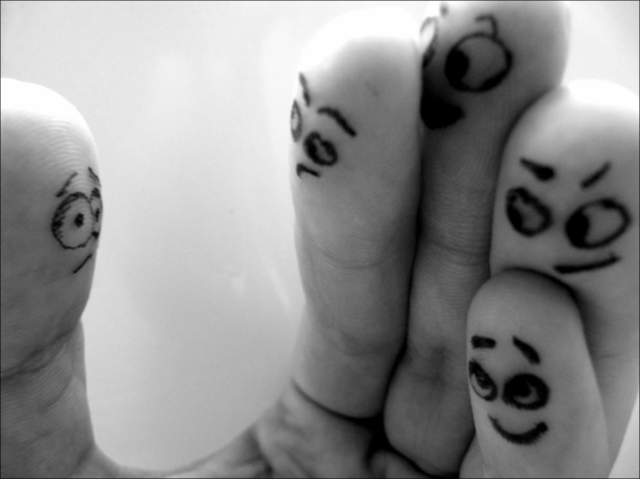
Адаптация на рабочем месте
Непривычная обстановка
Незнакомые люди
Новая информация
Страх
Неуверенность
Одиночество
Непонимание
Несамостоятельность

Slide 29
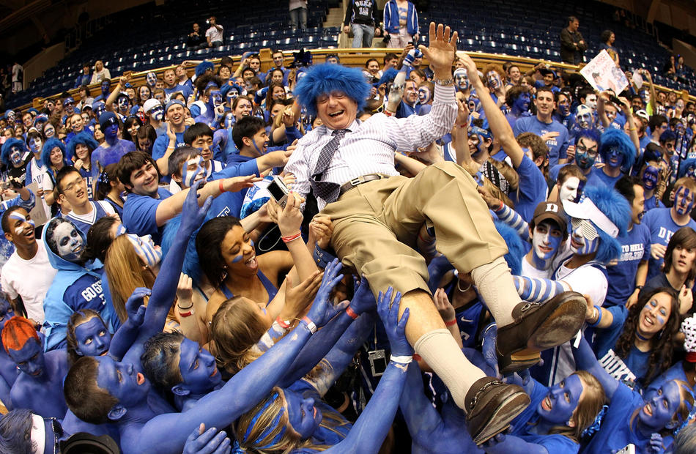
Окончание первого рабочего дня
Ты в команде!

Slide 30
Процесс адаптации новых сотрудников
День 0
День 1 - Месяц 1
Месяц 1 – Год 1
Подготовка к адаптации
Адаптация
Интеграция
Подготовка к выходу на работу нового сотрудника
Информирование коллег, вовлеченных в процесс
Формирование представлений о роли нового сотрудника в коллективе
Организационная адаптация:
Рабочее место
Вводный тренинг: корпоративная культура, ценности, атрибуты бренда
Политики, правила внутреннего трудового распорядка
Менеджер-наставник, постановка целей развития
Профессиональная адаптация:
Наши услуги, методология их оказания
Обязательные тренинги по риск-менеджменту
Профессиональные тренинги
Выстраивание отношений с коллегами и клиентами
Развитие профессиональных навыков и построение карьеры
Получение обратной связи, годовая оценка работы
Результат: Новый сотрудник уже является частью команды
Результат:
Вовлеченность в рабочий процесс
Взаимодействие с коллегами
Чувство поддержки
Понимание своего функционала
Появление энтузиазма
Приобщение к корпоративной культуре
Результат:
Вы – значимая часть команды!
Выстраивание отношений
Обучение
Карьерное развитие

Slide 31
6 составляющих процесса адаптации
Расписание первого рабочего дня
Вводный тренинг
Сайт для новых сотрудников
Список дел
Письмо-приветствие
Знакомство с офисом

Slide 32
Ваши вопросы
?

Slide 33
Спасибо за внимание!
Контакты:
Людмила Фомина
8 910 10 22 675,
LFomina@kpmg.ru

